Slide 1
Příprava programového období EU
2014 – 2020
Olomouc, duben 2014

Slide 2
Dohoda o partnerství
Dohoda o partnerství upravuje vztah Evropské komise a ČR
  Cíle ČR
  Povinnosti ČR
  Pravidla čerpání prostředků
  Implementační struktura
  Rozdělení operačních programů
  Předběžné podmínky
  Monitorovací indikátory na úrovni ČR
Notes:
Dohoda o Partnerství je základním dokumentem, který má upravovat vztah EK a ČR.
DoP má charakter strategie (nastavení cílů a indikátorů), ale i smlouvy (provázání plnění s uvolňováním financí EU).
Do 22. 4. 2014 musí Evropská komise obdržet vládou ČR schválený návrh DoP.
Po schválení DoP budou zahájena jednání o jednotlivých OP, jejich návrh dle DoP je na dalším slide.

Slide 3
Předběžné alokace OP
OPERAČNÍ PROGRAM (řídící orgán) | % | v mld. Kč
Integrovaný regionální OP (MMR) | 22,5 % | 134
OP Výzkum, vývoj a vzdělávání (MŠMT) | 12,8 % | 76
OP Zaměstnanost (MPSV) | 9,9 % | 59
OP Životní prostředí (MŽP) | 11,9 % | 71
OP Podnikání a inovace pro konkurenceschopnost (MPO) | 19,3 % | 115
OP Doprava (MD) | 21,7 % | 129
Praha – pól růstu (MHM Praha) | 0,9 % | 5
Technická pomoc (MMR) | 1 % | 6
CELKEM | 23,8 mld. EUR | cca 595 mld. Kč
Notes:
Vymezení operačních programů pro programové období 2014-2020 bylo schváleno Vládou ČR dne 28. listopadu 2012 (UV č. 867/2012)
Rozdělení alokací je posledním známým návrhem z verze DoP zaslané do SEA (únor 2014). Alokace vychází z kurzu 27,5 Kč / EUR.
Existují 3.-6. verze operačních programů, v různém stupni rozpracování. Sledujeme dle SEA hodnocení, které je zveřejněno a trvá cca 4 měsíce. Poté mohou být OP zaslány do EK k vyjednávání o schválení. Některé OP již SEA ukončily, např. IROP.
Do přípravy není zapojen přímo OK, ale AK ČR má jednoho zástupce v pracovních skupinách k přípravě jednotlivých operačních programů (u IROP je jich více).
Termín pro schválení OP vládou je 31. 3. 2014.
Přestože OP jsou již v SEA hodnocení, nejsou stále dopracované a obsahují dosud nedořešené oblasti (i územní dimenze na dalším slide).

Slide 4
Územní dimenze
Umožní zapojení regionálních aktérů
Integrované nástroje
  Integrované územní investice (ITI) 65 mld. Kč
  Integrované plány rozvoje území (IPRÚ) 10 mld. Kč
  Místní rozvoj s využitím místních komunit (CLLD)
  20 mld. Kč
Individuální výzvy
  Koordinace projektů a výzev v území
  Krajské projekty 80 mld. Kč
  Ostatní intervence s územním dopadem (vč. RIS3)
  25 mld. Kč
Notes:
Územní dimenze představuje popis toho, jak budou alokace a využití finančních prostředků vázány na konkrétní území. Nařízení EK i připomínky EK k návrhu dohody o partnerství z ČR požadují dořešit.
V období 2004-2006 územní dimenzi představovaly Grantová schémata a LEADER pro MAS, v 2007-2013 pak zejména ROPy, globální granty OPVK, LEADER pro MAS, v ose 3 PRV pro projekty obcí alokace na kraj, výběr aktivit pro vyhlášení výzvy a kritéria hodnocení stanovované kraji.
Pokud není územní dimenze dána, znamená to, že předkládané projekty z celé ČR jsou ve „volné soutěži“ o získání dotace.
Další intervence v území budou formou výzev k předkládání individuálních projektů. Individuální výzvy by mohly být koordinovány v regionu.
Na územní dimenzi by mělo být určeno 200 mld. Kč, možná i více. Zde uvádíme návrh rozdělení územní dimenze mezi různé typy intervencí. Návrh je pouze indikativní, protože stále nebylo dosaženo dohody na národní úrovni mezi partnery (SMO, SMS, NS MAS,AKČR).
Základem územní dimenze budou integrované nástroje. Jejich bližší popis je uveden na dalším slide.

Slide 5
Územní dimenze Integrované nástroje
Integrované územní investice (ITI)
  Celkem 7 aglomerací v ČR
  Olomoucká (Středomoravská) aglomerace
Integrované plány rozvoje území (IPRÚ)
  MMR – ostatní krajská města + Ml. Boleslav
  Nepokryta města nad 25 tis. obyvatel
Místní rozvoj s využitím místních komunit (CLLD)
  Princip LEADER
  Propojení zemědělského, sociálního fondu, fondu pro regionální rozvoj a soukromých a národních zdrojů
Notes:
Možnost koordinace aktivit na nejnižší úrovni představují tzv. integrované nástroje. V současnosti ČR předpokládá uplatnění těchto integrovaných nástrojů.
ITI pouze ve vybraných 7 aglomeracích – bude řešeno samostatnou alokací v KP2014+, dle metodik EK min. 5% rozpočtu na KP.
Praha, Brno, Ostrava, Plzeň a Hradecko-pardubická, Ústecko-chomutovská aglomerace.
A nově přidána Středomoravská aglomerace (Olomouc-Přerov-Prostějov).
V případě ostatních krajských měst a M.Boleslavi by se měly zpracovávat IPRÚ. Metodiku IPRÚ zpracoval SMO a vychází z předchozích Integrovaných plánů rozvoje měst s rozšířením na „zázemí“ města.
CLLD je obdobu LEADERu, kdy bude zpracován plán za spolupráce podnikatelských, veřejných i neziskových subjektů v místě.
Předpokládá se podpora MAS, které zasahují do periferních území. Problematiku periferních území je potřeba řešit v návaznosti na přilehlá území – dopravní napojení, zajištění služeb - propojení s aktivitami spádových/okolních obcí.
MASky budou zpracovávat Integrovaná strategie rozvoje území (ISRÚ), kde budou specifikovat své rozvojové potřeby a plány. Strategie se nemají omezovat pouze na prostředky z kohezní politiky, ale i vlastní finance, národní dotace apod.
Přípravu ISRÚ podpořil OK v roce 2013 částkou 125 000 Kč/MAS, dnes výzva na r.2014 částka max. 115 tis Kč/MAS. Loni se přihlásilo
12 z 16 MAS (všech 16 MAS pokrývá 98 % území OK).
Na základě zpracované ISRÚ a splnění dalších podmínek budou MAS certifikovány, aby mohly čerpat prostředky EU. Zřejmě nebudou certifikovány všechny-bílá místa.
ITI bude nejvýznamnějším integrovaným nástrojem, proto se mu blíže věnujeme na dalších slidech.

Slide 6
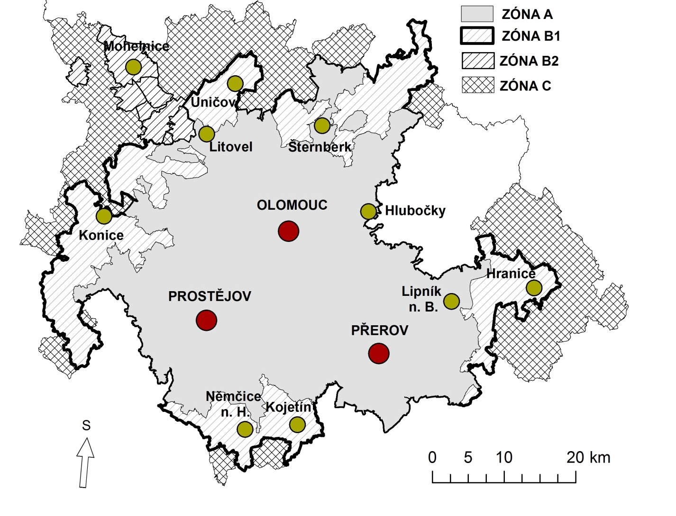
ITI Střední Morava
Notes:
Územní vymezení ITI pro SMOL připravila UP Olomouc.
Návrh území vychází především z vyjížďky za prací, což dokumentuje vazby v území.
Další otázkou bude, jakým způsobem budou jednotlivé obce zapojeny do projektů navržených v ITI.

Slide 7
ITI Střední Morava
Priority ITI Střední Morava
  A. Integrování území aglomerace:
    A.1. Posílení významu Středomoravské aglomerace
    A.2. Zlepšování dopravní infrastruktury aglomerace
    A.3. Kvalita života a její sociální rozměr jako nezbytné podmínky udržitelného rozvoje
  B. Zlepšení a zvýšení počtu příležitostí pro investice
    B.1. Podpora hospodářského růstu a konkurenceschopnosti založené na místní tradici a potenciálu pracovní síly
  C. Podpora a zefektivnění trhu práce
    C.1. Vytváření podmínek pro rozvoj vzdělanosti obyvatel aglomerace
Notes:
Priority navržené v ITI jsou velmi obecné, přestože se za nimi skrývá „několik“ konkrétních projektů.
Příprava a realizace ITI bude podléhat přísným metodikám ze strany EK.
Otázkou je jak moc se podaří aglomeraci uspět s projekty na „volnočasovou infrastrukturu“ (ZOO, Mamutov, parky, náměstí, hřiště atd.)
Přípravu ITI zaštiťuje SMOL.

Slide 8
Územní dimenze Individuální výzvy
Potřeba provázání i individuálních projektů
  Snaha o koordinaci na základě témat
  Výrazně menší prostor pro „nahodilé“, samostatné projekty
  EU podporuje a žádá strategie (ex ante)
Oblasti pro možnou koordinaci
  Program rozvoje územního obvodu
  Plány vzdělávání
  RIS3
  Sociálně vyloučené oblasti, CHKO, vojenské újezdy apod.
Notes:
Zatímco integrované nástroje jsou dané (ITI a CLLD dokonce přímo nařízené) provázání dalších intervencí je předmětem vyjednávání.
Evropská komise upřednostňuje komplexní řešení, proto také požaduje, aby byly splněny určité předběžné podmínky (ex ante kondicionality), z nichž většina představuje strategie pro cílení prostředků EU.
Otázkou je, které strategie mají být zpracovány až na regionální nebo místní úrovni. Původně ministerstva předpokládala, že všechny předběžné podmínky budou zpracovány pouze na národní úrovni. V rámci neformálního dialogu s EK byli upozorněni, že bude třeba koncepčně řešit i regionální úroveň.
Jako základní kondicionalita se předpokládá strategie kraje do roku 2020. OSR připravuje v této souvislosti aktualizaci PRÚOOK.
Nejvstřícnější je MŠMT (asi proto, že nemá ZS v regionech z minulého období a čerpání neinv. peněz z ESF je s nízkým efektem a nekoordinované). V rámci kompetenci MŠMT se předpokládá vznik RIS3 strategie s přílohami dle jednotlivých krajů. Dále se předpokládá, že intervence do vzdělávání budou koordinovány na základě plánů vzdělávání (pravděpodobně na krajské úrovni).
U těchto oblastí je v současnosti obtížné připravovat strategie, protože dosud není známo, čemu se budou věnovat integrované nástroje.
AK ČR s určitou podporou MMR nyní navrhuje, aby i projekty v kompetenci krajů byly koordinovány na základě strategie a měly vyčleněnou alokaci. O přípravě územní dimenze a její koordinaci v regionech se věnují následující slidy.

Slide 9
Územní dimenze
Metodiky
Metodický pokyn k integrovaným nástrojům
  Obsahuje i územní dimenzi
  Prochází připomínkováním ze strany AK ČR
Národní dokument k územní dimenzi
  Územní dimenze napříč resorty a partnery
  Nástroje pro naplňování územní dimenze
  Průmět územní dimenze v jednotlivých OP, včetně alokací
  Mechanizmy realizace územní dimenze
Notes:
Metodický pokyn obsahuje rozdělení územní dimenze, které odpovídá dříve prezentovaným slidům. To co je nyní předmětem připomínkování ze strany AK ČR je absence řešení pro individuální výzvy, nedostatečné rozpracování koordinace v regionech a popis rolí jednotlivých subjektů.
Aby nebyla územní dimenze uvedena přímo v DoP, předpokládá se vznik národního dokumentu k územní dimenzi. Bude se jednat o komplexnější dokument, který bude také navrhovat způsob implementace územní dimenze. Obsah dokumentu je předmětem vyjednávání MMR s ostatními ŘO.
Rozpracován by měl být i princip stálých konferencí, jak jej zmiňuje návrh DoP. Blíže se mu budeme dále věnovat.

Slide 10
Koordinace v území
Národní stálá konference
Národní stálá konference (NSK)
  Sleduje čerpání prostředků na územní dimenzi
  Monitoruje dosahování stanovených indikátorů
  Posuzuje a projednává strategie integrovaných nástrojů a RIR
  Dává doporučení pro vyhlašování výzev v jednotlivých operačních programech
Složení NSK
  Zástupci řídících orgánů
  Zástupci regionálních partnerů
  Zástupci Regionálních stálých konferencí
Notes:
Národní stálá konference
Pracuje s Národním dokumentem k územní dimenzi.
Vyjednává územní dimenzi s jednotlivými ŘO.
Schvaluje strategie, které mají naplňovat územní dimenzi – strategie integrovaných nástrojů (včetně MAS) a Regionální intervenční rámec (bude vysvětleno dále v prezentaci). Předmětem dalšího jednání je její vztah k RIS3, plánům vzdělávání apod.
Vyhodnocuje naplňování územní dimenze a dává doporučení ŘO k vyhlašování výzev. Předpokládá se zpracování ročních plánů výzev.
Operační programy dosud zcela neakceptovaly NSK a její kompetence vůči jednotlivým OP.
Podkladem pro jednání NSK by měly být informace z území, které by měly zprostředkovat Regionální stálé konference – viz další slide.

Slide 11
Koordinace v území
Regionální stálá konference
Regionální stálá konference (RSK)
  Dobrovolný orgán na bázi partnerství
  Pokud nedojde k dohodě, bude rozhodovat NSK samostatně
  Dává doporučení NSK
  Definuje územní dimenzi (zatím pouze pro individuálně vyhlašované výzvy) na základě RIR
Složení RSK
  Zástupci odborně zaměřených oblastí
  Zástupci ITI, CLLD, měst a obcí
  Zástupci NNO, podnikatelů a dalších partnerů
Notes:
Regionální stálá konference
Iniciována ze strany MMR a krajů.
Složení:
Ministerstvo pro místní rozvoj (sekce regionální) 1
Zástupci kraje (např. doprava, sociální, zdravotní, školství, ŽP,…) 4
Zástupce nositele ITI/IPRU 1
Zástupce za střední velikost měst (bývalé okresy) 1
Zástupce za venkov (SMS/SPOV) 1
Regionální S3 manažer 1
Zástupce MAS 1
Krajská hospodářská komora 1
Zástupce NNO 1
Zástupce akademického sektoru 1
Vlastní výběr dle potřeb regionu 4
Celkem 17
Bude se zaměřovat na koordinaci individuálních výzev v územní dimenzi. Koordinace projektů mezi sebou. Zjišťování absorpční kapacity. Vytváří vazby mezi integrovanými nástroji.
RSK bude pracovat na základě strategického dokumentu – Regionální intervenční rámec. Bude jej schvalovat, monitorovat a navrhovat jeho úpravy. Blíže k RIR na dalším slide.

Slide 12
Koordinace v území
Regionální intervenční rámec
Regionální intervenční rámec (RIR)
  Zaměřen na projekty v kompetenci krajů a další individuální projekty
  Průřezově IROP, OPZ, OPVVV, OPŽP a OPPIK
  Definování klíčových oblastí pro region
  Stanovení alokací, typologie území
  Provázání individuálních projektů s ITI a CLLD
  Vazba na Národní dokument k územní dimenzi a OP
Alokace RIR pro OK
  Projekty v kompetenci krajů 6,2 mld. Kč
  Individuální projekty 1,9 mld. Kč
Notes:
Regionální intervenční rámec
Alokace vychází z návrhu územní dimenze 80 mld. Kč projekty v kompetenci krajů a 25 mld. Kč individuální projekty (dalších subjektů v území, např. podnikatelů a NNO). Pro určení podílu OK bylo využito obdobného koeficientu jako při stanovování alokací SROP (stejný koeficient, jen aktuální data o počtu obyvatel, rozloze, HDP a nezaměstnanosti). Zároveň bylo analyzováno plnění PRUOOK, ve kterém je drobnohled projektů kraje a PO.
Alokace nepokrývá potřeby regionu, bude třeba zvážit, na co bude využita. Zvláště alokace na individuální projekty je nedostatečná.
Navíc při jejím rozdělování je obtížné řídit se čistě regionálními prioritami, protože RIR je připravován jako „sekundární“ dokument. RIR bude koordinovat až to, co nebude součástí ITI a CLLD, a ani tyto nástroje nemají dosud jasné priority.
Navíc představu MMR, že celou územní dimenzi bude řídit jediný prostředkující subjekt, který vznikne transformací ÚRR, ŘO ostatních OP neakceptovaly.
Ani možnost vyčlenění alokací pro RIR zatím není ukotvena v operačních programech.
První návrh RIR mají připravit kraje a má být dále projednán RSK.

Slide 13
Příprava RIR v OK
Příprava strategie
  Vychází z předchozí spolupráce s ÚRR SM - experti
  Podkladem budou existující strategie kraje a partnerů
  Potřeba vycházet z posledního znění OP
Spolupráce s partnery
  Provázat s ITI, CLLD, RIS3 apod.
  Bude projednáno na pracovní úrovni i v rámci RSK
Sběr projektových námětů
  Podklad pro upřesnění alokací
  Pro práci RSK
  Umožní koordinaci se všemi partnery
Notes:
Chceme navázat na předchozí spolupráci s ÚRR. Měla by vzniknout expertní pracovní skupina, která připraví první návrh RIR. Experti budou oborově zaměřeni. Mohou oslovovat partnery, aby od nich získali podklady.
Předpokládáme jednání odborníků v daných oblastech, která povede daný expert. Náročná bude zejména koordinace s dalšími připravovanými strategiemi v území (ITI, CLLD, RIS3).
Připraven by měl být přehled typových projektů dle OP upravených na základě SEA.
Důležitý bude také sběr projektových námětů. Zde se nabízí možnost využít zásobník projektových námětů a nabídnout jej i ostatním partnerům.

Slide 14
Harmonogram
Duben 2014
  Odeslání Dohody o partnerství EK
  Dokončení oficiální verze OP a zahájení jednání s EK
  Ustavení Národní a Regionálních stálých konferencí
  Představení Národního dokumentu k územní dimenzi
Červen 2014
  Připomínky EK k DoP a OP
Září 2014
  Upravená verze OP, schválení DoP
  Návrh RIR k projednání s partnery
Prosinec 2014
  Schválení OP a návazně integrovaných nástrojů a RIR

Slide 15
Děkuji za pozornost
Ing. Jiří Rozbořil
Hejtman Olomouckého kraje

